Slide 1
Межрегиональные заочные педагогические чтения «Дошкольное образование: взгляд современного педагога» «Развитие творческого мышления и речи детей старшего дошкольного возраста посредством ТРИЗ – технологии»
Подготовила:
Копенина Ольга Михайловна,
воспитатель
МДОУ № 51 «Белоснежка»
ВОЛОГДА
2022

Slide 2
Проблема и актуальность:
ПРОБЛЕМЫ В РАЗВИТИИ РЕЧИ ДЕТЕЙ ДОШКОЛЬНОГО ВОЗРАСТА:
Односложная, состоящая лишь из простых предложений речь.
Неспособность грамматически правильно построить распространенное предложение.
Бедность речи. Недостаточный словарный запас.
Употребление не литературных слов и выражений.
Бедная диалогическая речь: неспособность грамотно и доступно сформулировать вопрос, построить краткий или развернутый ответ.
Неспособность построить монолог: например, сюжетный или описательный рассказ на предложенную тему, пересказ текста своими словами.
Отсутствие логического обоснования своих утверждений и выводов.
Отсутствие навыков культуры речи: неумение использовать
интонации, регулировать громкость голоса и темп речи и т. д.
Плохая дикция.

Slide 3
Дошкольный возраст
благоприятный период для развития
устной речи
закладывается фундамент для письменных форм речи (чтения и письма) и последующего речевого и языкового развития ребёнка

Slide 4
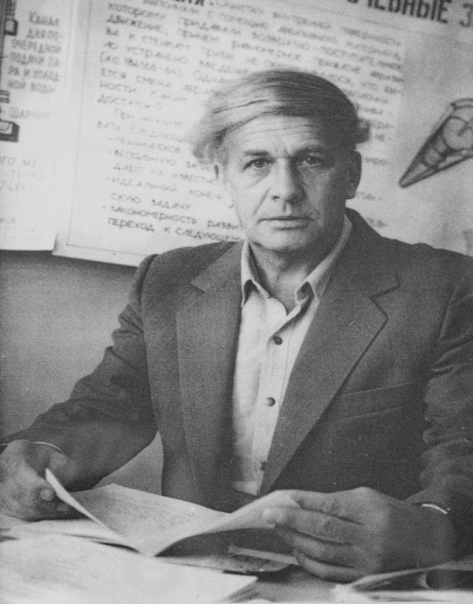
ТРИЗ (теория решения изобретательских задач) Автор - Альтшуллер Генрих Саулович – изобретатель, писатель - фантаст
40 общих изобретательских приёмов, 76 стандартных шаблонов решений и несколько других идей
Главное отличие ТРИЗ – дать детям возможность самостоятельно находить ответы на вопросы, решать задачи, анализировать, а не повторять сказанное взрослыми.
Основная цель ТРИЗ:
развитие таких качеств мышления, как гибкость, подвижность, системность, диалектичность, поисковой активности, стремления к новизне, речи и творческого воображения.

Slide 5
Цель: развитие речи дошкольников с помощью использования приемов ТРИЗ. Задачи:
Активизировать творческие и мыслительные процессы детей, находить свое решение проблемы;
Учить детей творческой фантазии, выражая ее в различных видах деятельности: игровой, речевой, художественном творчестве;
Способствовать развитию образности и выразительности речи, творческой и речевой активности при создании собственных загадок, сказок;
Продолжать учить грамотно и доступно формулировать вопрос, строить развернутый ответ, давать логическое обоснование своим утверждениям и выводам;
Воспитывать умение работать в коллективе, сохраняя при этом индивидуальность каждого ребенка;

Slide 6
Дидактические принципы ТРИЗ:
Принцип свободы выбора — в любом обучающем или управляющем действии предоставить ребенку право выбора.
Принцип открытости – нужно предоставлять ребенку возможность работать с открытыми задачами (не имеющими единственно правильного решения). В условие творческого задания необходимо закладывать разные варианты решения.
Принцип деятельности — в любое творческое задание нужно включать практическую деятельность.
Принцип обратной связи — воспитатель может регулярно контролировать процесс освоения детьми мыслительных операций, так как в новых творческих заданиях есть элементы предыдущих.
Принцип идеальности — творческие задания не требуют специального оборудования и могут быть частью любого занятия, что позволяет максимально использовать возможности, знания и интересы детей.

Slide 7
Метод каталога
Метод фокальных объектов
Метод мозгового штурма
Метод аналогий
Системный анализ
Методы ТРИЗ
Типовое фантазирование
Моделирование маленькими человечками
Метод морфологического анализа
Метод золотой рыбки

Slide 8
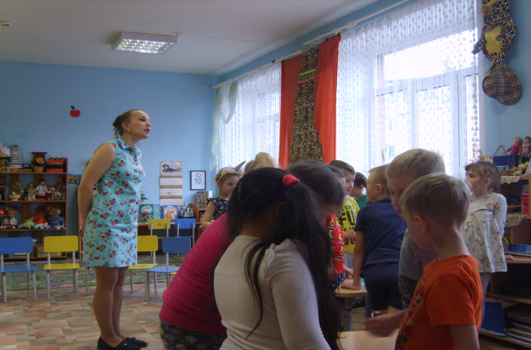
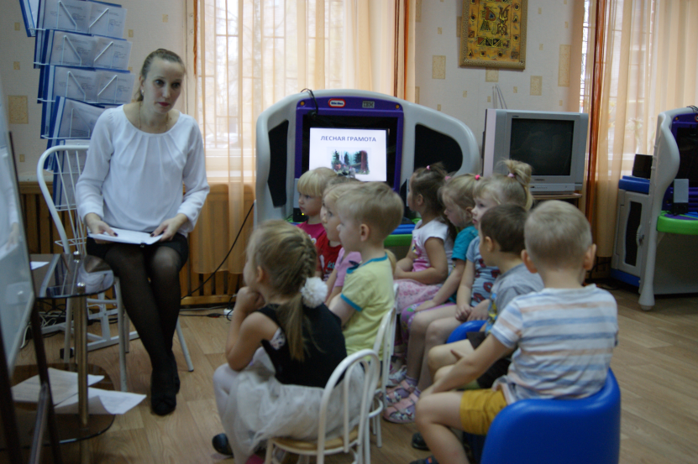
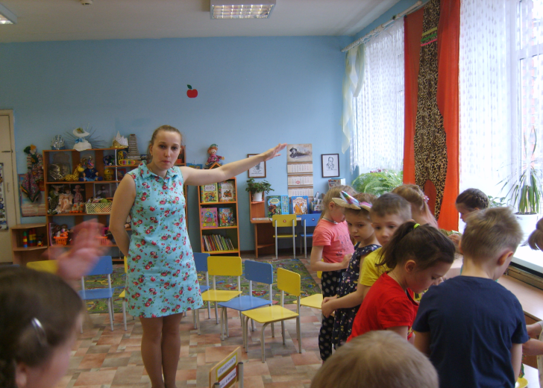
МЕТОД МОЗГОВОГО ШТУРМА

Slide 9
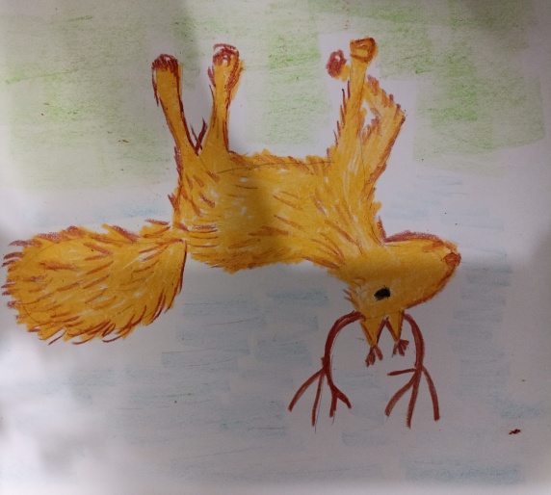
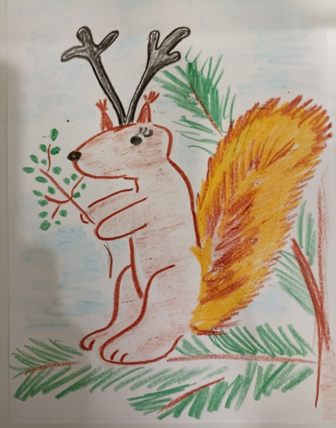
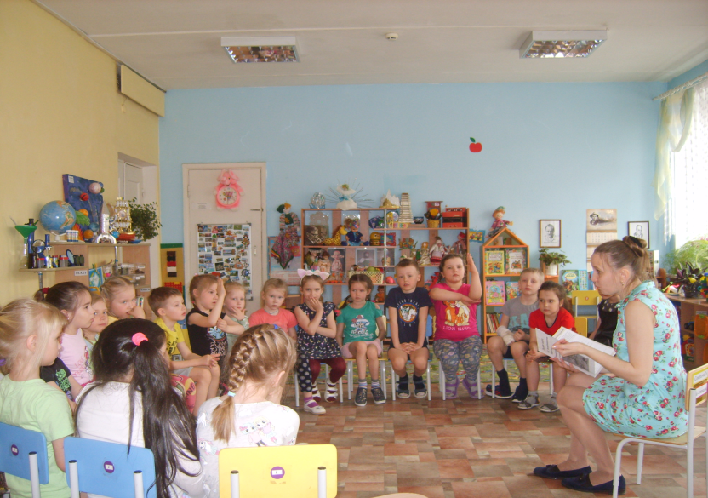
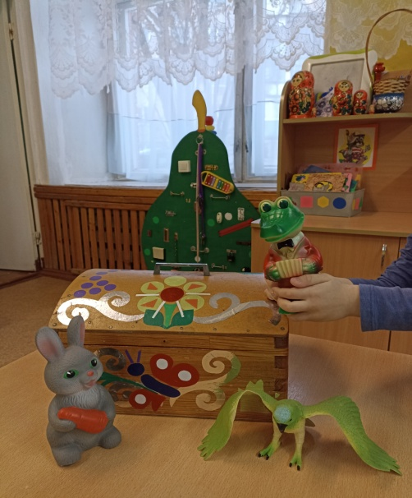
МЕТОД ФОКАЛЬНЫХ ОБЪЕКТОВ
игра
«Фантастическое животное»
МЕТОД КАТАЛОГА
Творческое рассказывание
Последовательность вопросов может быть следующей:
О ком сочиняем сказку?
Он добрый или злой герой? Какое добро (зло) он делал?
С кем он дружил?
Кто им мешал? Каким образом?
Как добрый герой боролся со злом?
Чем всё закончилось?

Slide 10
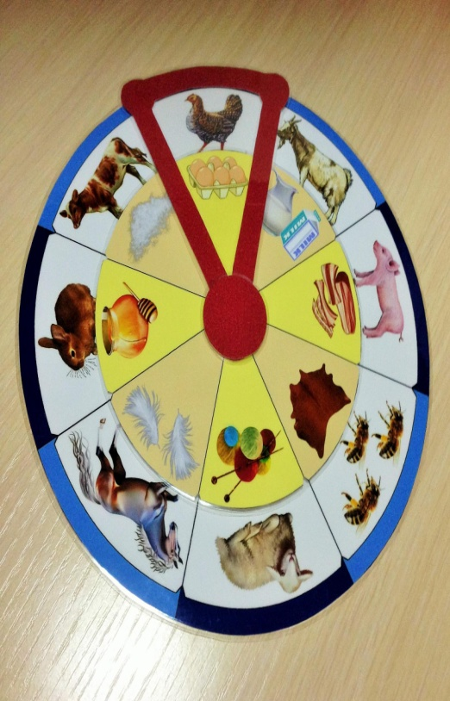
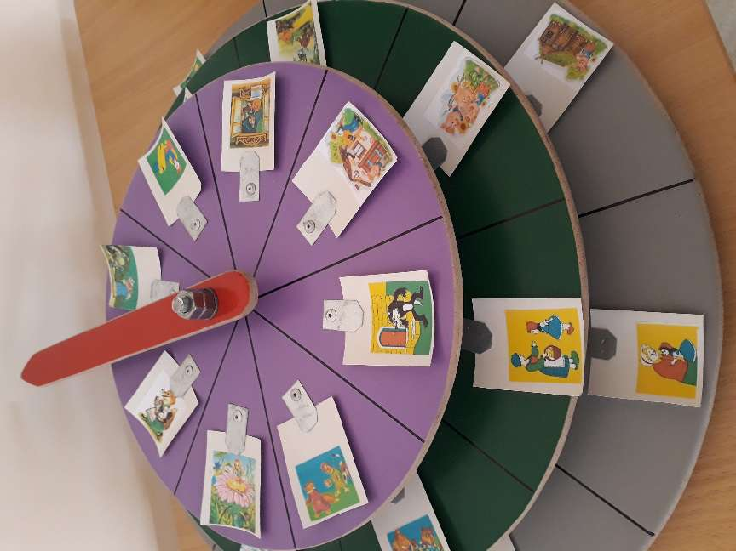
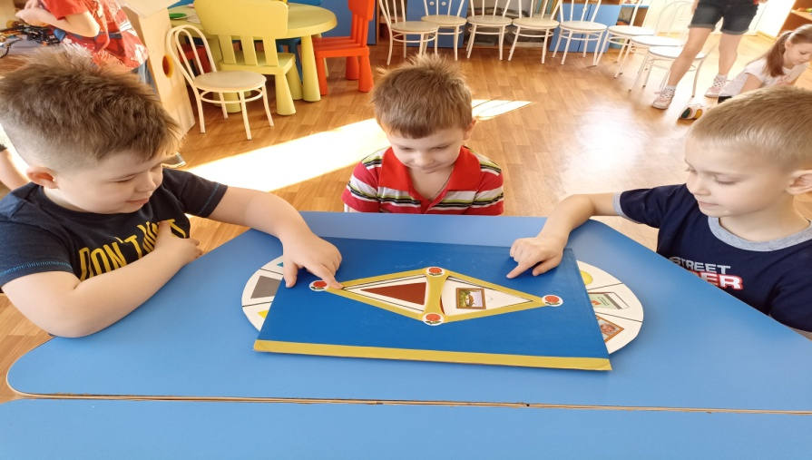
КРУГИ ЛУЛЛИЯ
Игра
«Чем полезны домашние животные?»
Игра
«Придумай сказку»
Игра
«Необычное сочетание»

Slide 11
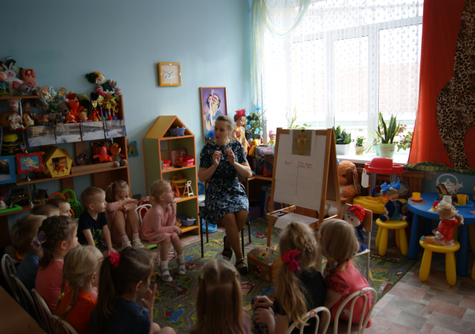
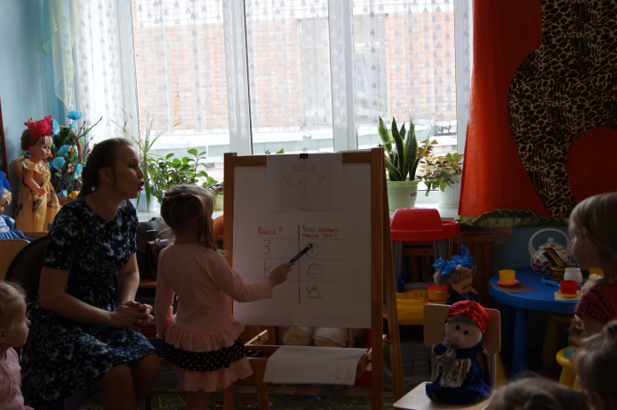
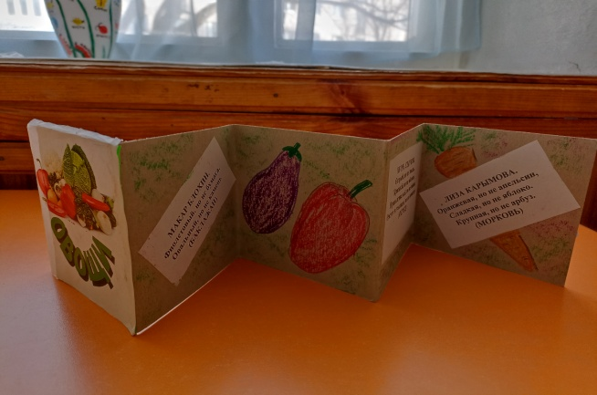
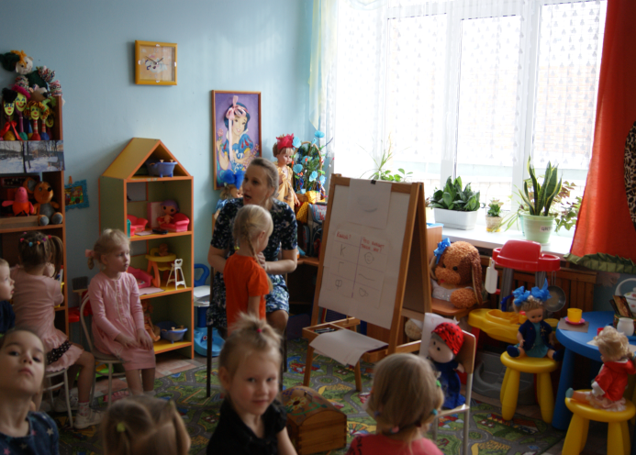
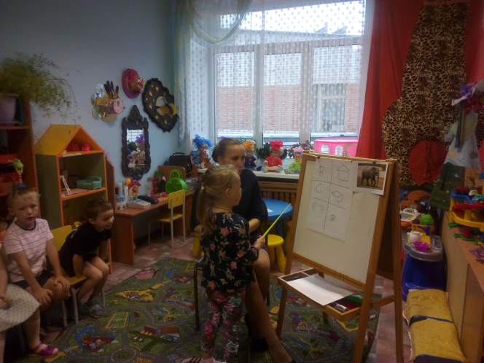
СОСТАВЛЕНИЕ ЗАГАДОК

Slide 12
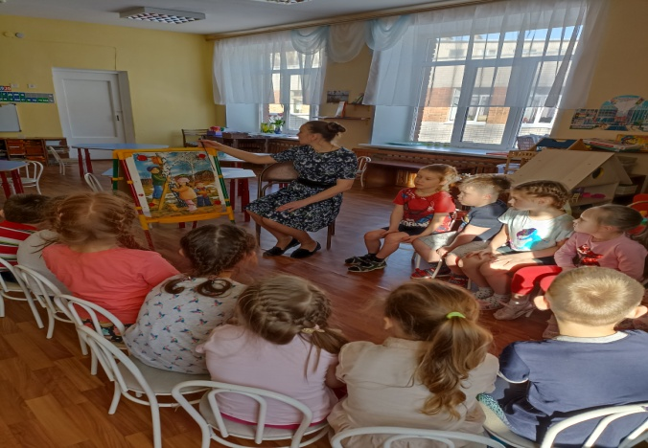
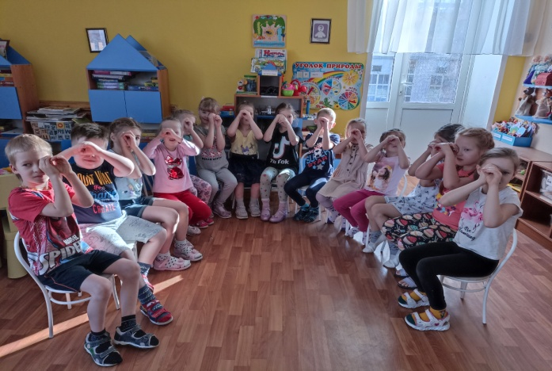
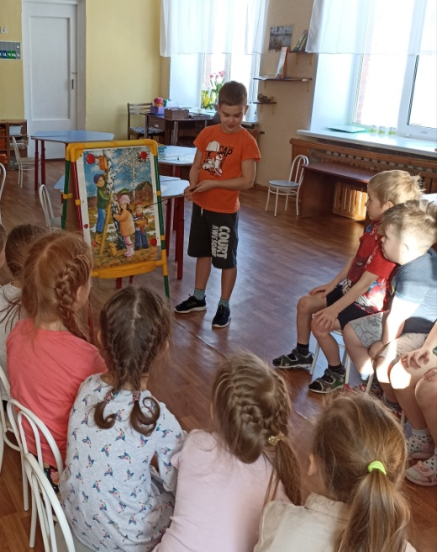
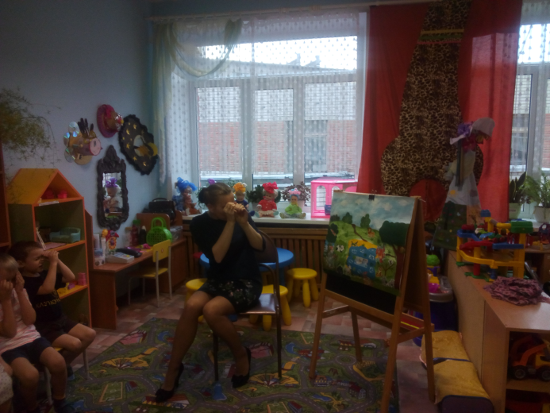
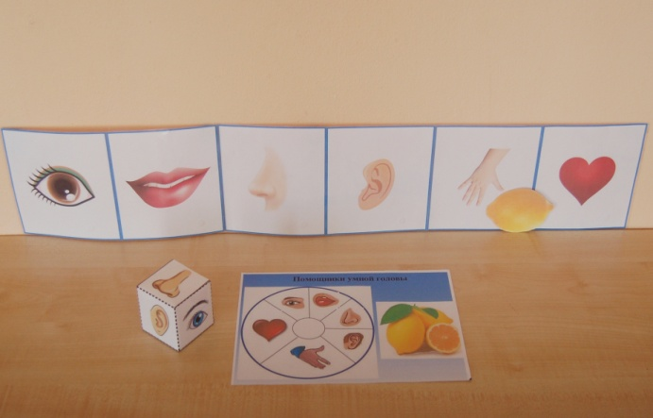
СОСТАВЛЕНИЕ С ДЕТЬМИ ТВОРЧЕСКИХ РАССКАЗОВ ПО СЮЖЕТНОЙ КАРТИНЕ

Slide 13
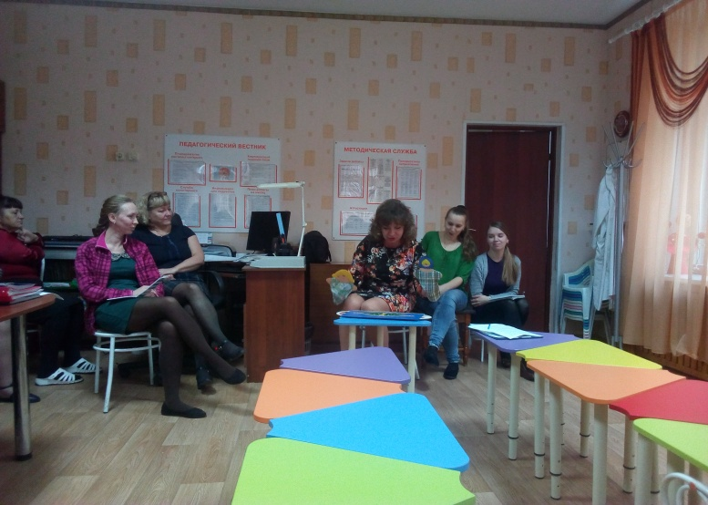
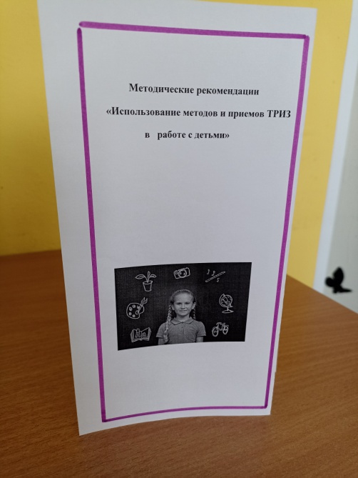
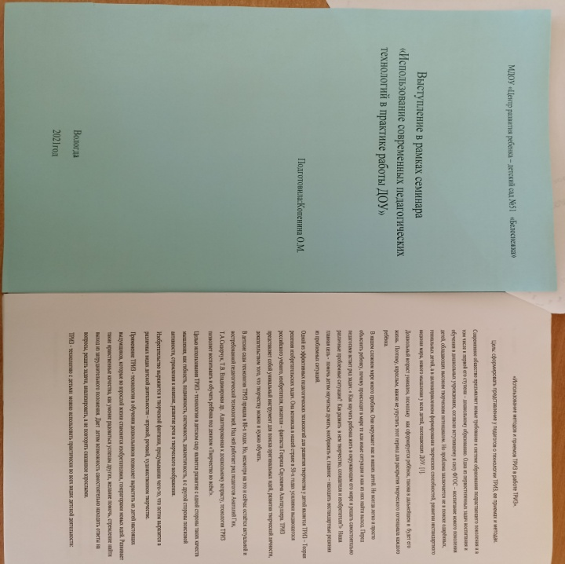
Этап | Планируемый результат | Достигнутый результат
3 этап. Обобщающий | Обобщение и распространение опыта работы по теме | Педагогический мониторинг уровня развития творческого мышления и речи воспитанников Выступление на педагогическом совете «Использование технологии ТРИЗ в практике работы ДОО» Отчет по теме самообразования

Slide 14
Результаты работы:
положительная динамика в развитии речевой активности и творческого мышления воспитанников;
развернутые, нестандартные ответы детей;
сформировалось стремление к новизне, к фантазированию;
речь более образная и выразительная;
по результатам диагностики у детей сформирован высокий уровень готовности к школе;
повысился уровень педагогической компетентности;
отмечена удовлетворенность проделанной работой по речевому развитию детей;
заинтересованность родителей речевым развитием детей;
систематизация и повышение качества работы с детьми старшего дошкольного возраста по развитию творческого мышления и развитию речи;
оснащение и развитие РППС;
разработка методического обеспечения по теме.

Slide 15
Достигнутый результат
Разработано: перспективное комплексно-тематическое планирование по ОО «Речевое развитие» для детей старшего дошкольного возраста (5-6 лет); конспекты занятий с применением ТРИЗ технологии;
Изготовлены и оформлены: пособия: «Кольца Луллия», д.и «Что сначала? Что потом?», «Подбери фигуру», «Логические цепочки»; картотеки: «Картотека игр по технологии ТРИЗ, направленных на развитие речи детей», «Игры по технологии ТРИЗ для детей дошкольного возраста»;
Проведены: занятия, совместная и индивидуальная деятельность с детьми согласно перспективному планированию с применением методов и приемов технологии ТРИЗ открытые занятия для родителей и педагогов ДОУ «Загадки для Федоры», «Лесные перевертыши»
Оформлены и проведены: консультация «ТРИЗ в повседневной жизни» консультация «Развитие ребенка с помощью технологии ТРИЗ» памятка «Как отвечать на детские вопросы?» папки-передвижки «Что такое ТРИЗ?», «Игры ТРИЗ в кругу семьи» родительское собрание «Загадка как эффективное средство развития воображения»

